Slide 1
Дискурс о ценностях демократии, правах человека, многообразии: как говорить об этом конструктивно?
Евгения сайко
Культуролог, Канд-т филос. наук
18 декабря 2018
берлин

Slide 2
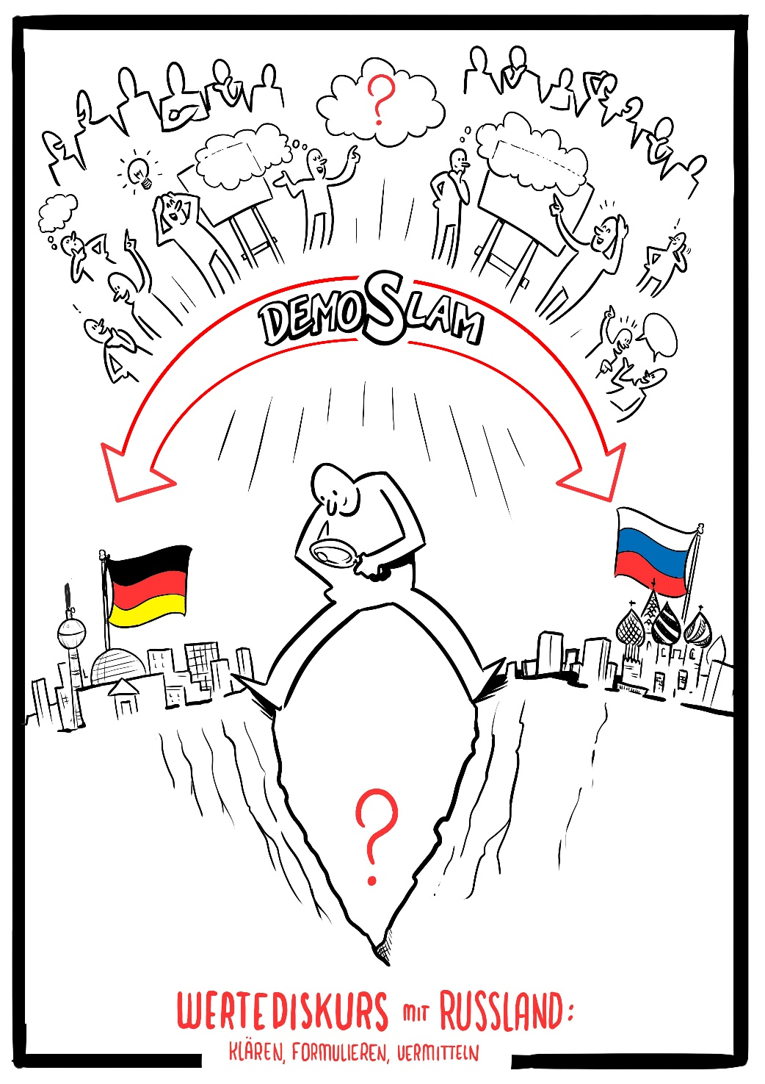

Slide 3
Андреас Урс Зоммер
Ценности. Зачем они нужны, несмотря на то, что их нет.

Slide 4
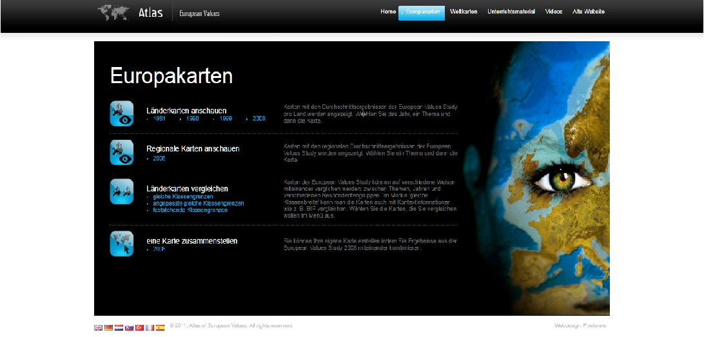
European Values Study
http://www.atlasofeuropeanvalues.eu/new/zieeuropa.php?year=2008

Slide 5
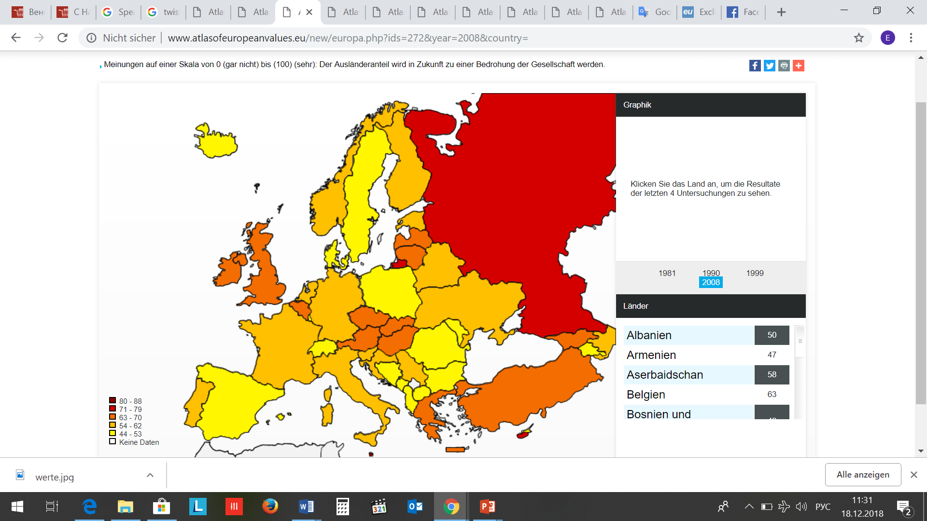

Slide 7
Конструктивный дискурс:
Разобраться в условиях появления страхов
Искать новый язык и форматы
Наполнить полые слова
Декодировать различия
Учитывать эмоции
Коммуницировать через конкретные примеры
...

Slide 9
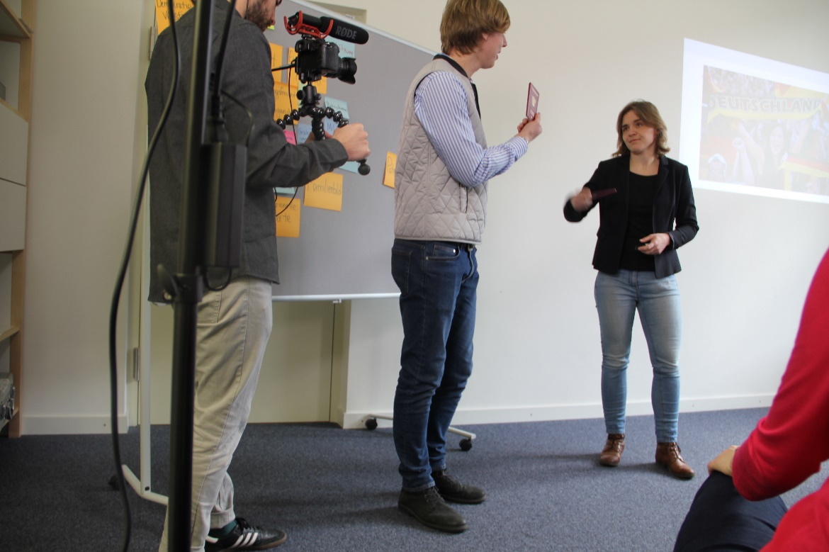
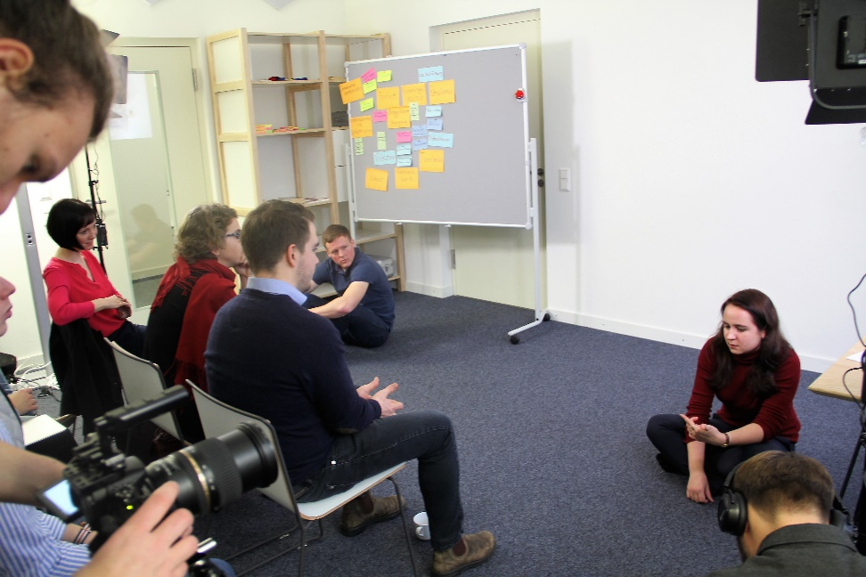
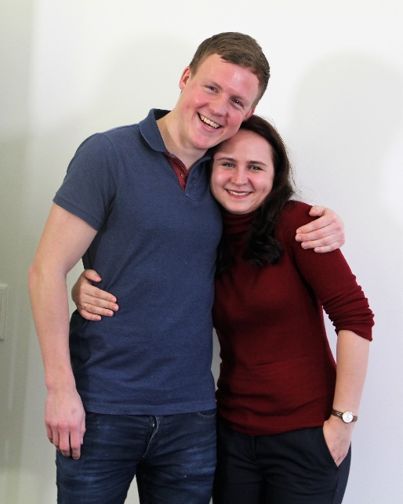
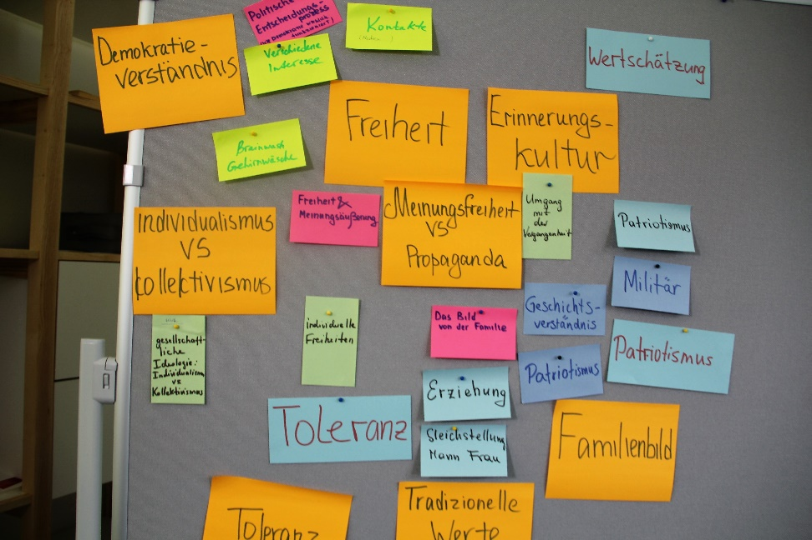

Slide 11
Спасибо за внимание!

